Slide 1
우리, 지금 만나
User Interface Design
1조
컴퓨터공학과 박시온 2015040010
컴퓨터공학과 김경호 2015040014
컴퓨터공학과 박민혁 2015040037
컴퓨터공학과 조한샘 2015040043

Slide 2
| 전체시스템 개요 |
초기화면
위치메뉴
로그인화면
위치공유
채팅목록
채팅창
채팅메뉴
하나

Slide 3

| HOME |
외형
일반적인 모임장소가 도시의 어떤 공간임을 표현
소위 “B급 감성＂으로 외형을 설계
기능
시작하기 : 로그인이 되었다면 메인화면, 외지 않았다면 Google로그인으로 이동합니다.
둘

Slide 4

| LOGIN |
기능
Google 계정으로 로그인을 할 수 있는 버튼을 사용할 수 있습니다.
셋

Slide 5
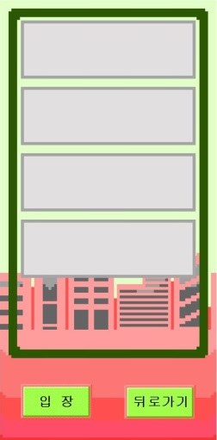
| 채팅목록 |
외형
채팅방 목록을 보여줍니다.
초기화면과 달리 색상의 대비를 주었습니다.
기능
로그인을 했을 시에만 표시됩니다.
입장 : 선택한 채팅방에 들어갑니다.
뒤로가기 : 초기화면으로 돌아갑니다.
넷

Slide 6
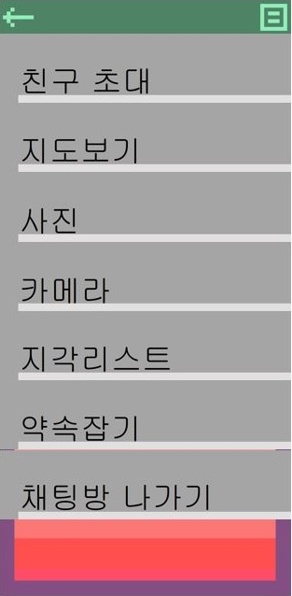
| 채팅메뉴 |
항목 별 기능
친구 초대
채팅방에 친구를 초대하여 채팅 가능하게 합니다.
지도보기
지도를 통해 현재 위치를 표시합니다.
지각 리스트
모임에 지각한 유저의 도착 시간, 도착 소요 시간 등을 확인할 수 있는 리스트입니다.
다섯

Slide 7
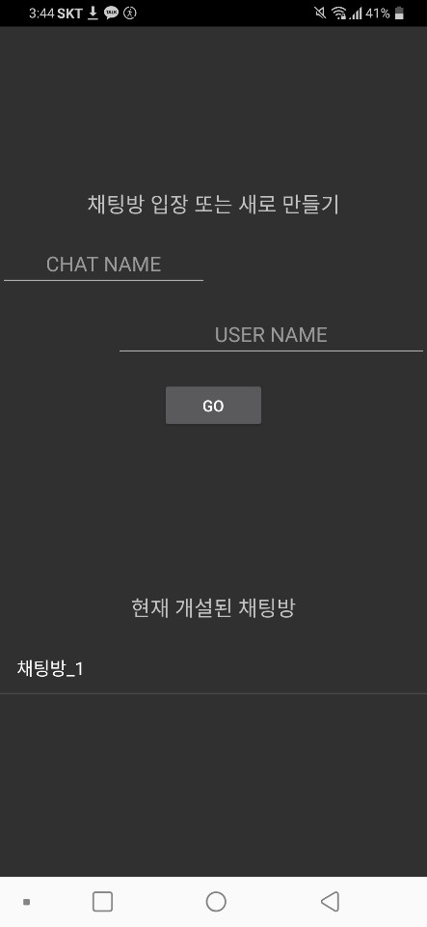
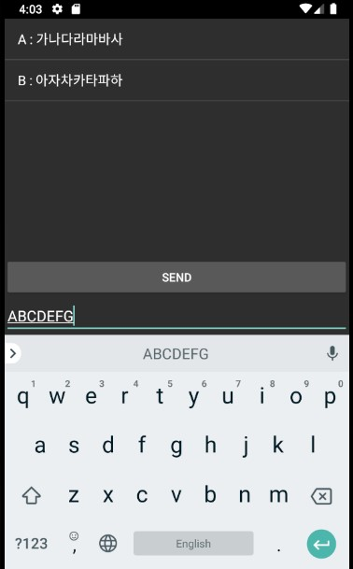
| 채팅방 |
채팅방 사용
보낼 메시지를 입력하고 ‘SEND’를 누르면 순서대로 보여줍니다.
채팅방 만들기
채팅방 이름을 기입
채팅방에서 사용될 이름 기입
이미 개설된 채팅방으로 이동
여섯

Slide 8
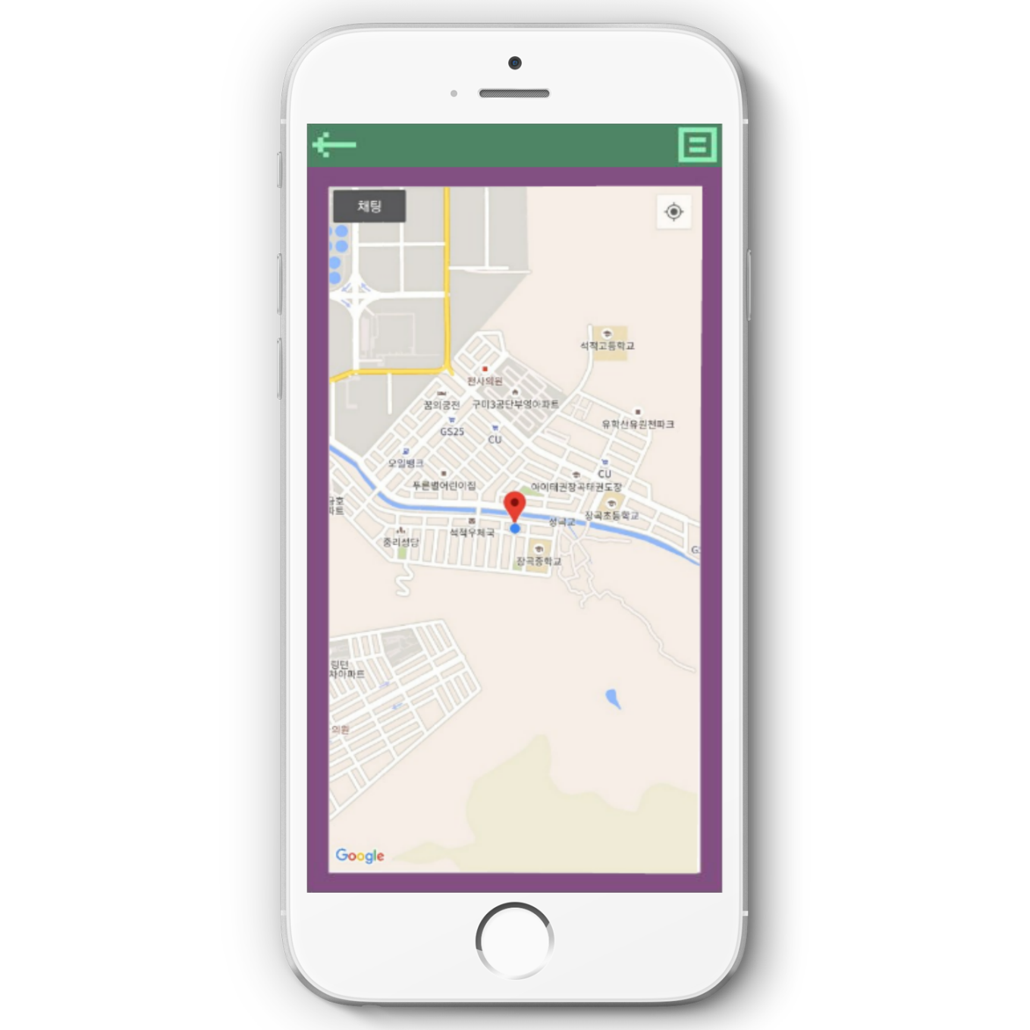
| 위치정보 |
지도
현재 자신의 위치를 표시해줍니다.
모임 일정이 추가되면 모임에 참석하는 사람들의 위치정보가 공유됩니다.
일곱

Slide 9
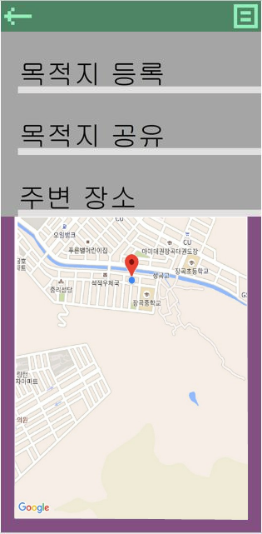
| 위치정보 |
메뉴의 기능
목적지 등록
유저가 원하는 모임장소 목적지로 등록합니다.
목적지 공유
모임에 초대된 친구들과 목적지를 공유합니다.
주변 장소
목적지 주변의 맛집, 놀 수 있는 장소를 보여줍니다.
여덟

